Slide 1
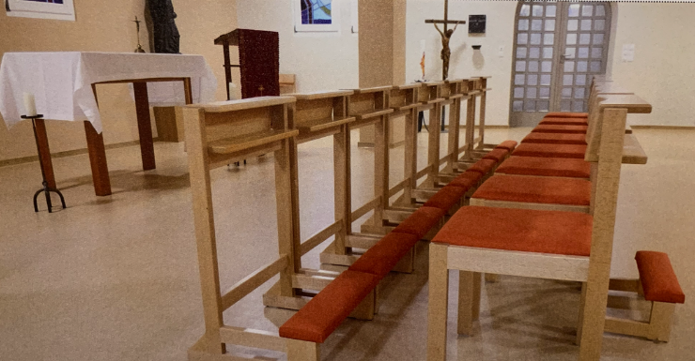
Aktion muss noch einmal verschoben werden!
Den Kirchenraum neu erfahren …
Unter diesem Motto hatten wir in einer Gruppe aus Mitgliedern der Gemeinde und mit Unterstützung des Seelsorgeteams, des Pfarrgemeinderates und des Kirchenvorstands eine besondere Aktion geplant. Wir wollten – zunächst probeweise – die Bänke im Mittelschiff der Kirche herausräumen und durch Stühle ersetzen, um im Sinne des Wortes Raum für Neues zu schaffen.
Wir hatten die Gemeinde eingeladen, sich unsere Kirche mit viel Platz und Gestaltungsfreiheit im Inneren vorzustellen, einen großen, offenen Raum, der Freiheit gibt, Gottesdienste unter Wahrung des Abstandsgebot würdig zu feiern, Andachten in einem Kreis sitzend zu gestalten, Wochentagsgottesdienste mit nur wenigen Teilnehmenden als Tischgemeinschaft zu erfahren, Familien-gottesdienste kindgerecht(er) zu feiern oder die Kirche mit neuen Möglichkeiten der spirituellen Erfahrung zu erleben: nur mit Kerzen oder bunt mit Lichtstrahlern erhellt, mit Kunst oder Büchern gestaltet. Wir wollten unsere Kirche zu einer Begegnungsstätte auch für die Menschen machen, die aus ganz verschiedenen Gründen eine Kirche schon lange nicht mehr betreten haben.
Interessant, aber vielleicht gar nicht so bekannt: In der kurz vor dem Hochwasser gerade frisch renovierten Krypta war dieses Konzept übrigens gerade frisch umgesetzt worden (siehe Bild).
Lange und immer wieder haben wir versucht, trotz der Hochwasserschäden eine Lösung zu finden, um unser mit viel Herzblut geplantes Projekt noch in diesem Jahr realisieren zu können. Doch leider ist das geplante Lager für die Kirchenbänke von der Überschwemmung noch doch so sehr beschädigt, dass wir die Bänke dort in diesem Jahr nicht mehr unterbringen können. Auch andere Alternativen, die intensiv geprüft wurden, lassen sich kurzfristig nicht realisieren.
Schweren Herzens müssen wir aus diesem Grund unser Projekt nun ein weiteres Mal verschieben, mindestens bis zum Frühjahr des nächsten Jahres. Wir lassen uns davon jedoch nicht entmutigen und halten daran fest. Sobald wir eine geeignete Einlagerungsmöglichkeit für die Bänke gefunden haben, werden wir einen neuen Termin für die Aktion bekanntgeben.
Lassen Sie uns gemeinsam daran arbeiten, dass aus dem "Aufgeschoben" kein "Aufgehoben" wird. Und lassen Sie uns weiterhin neugierig und offen dafür sein, den Kirchenraum neu zu erfahren.
Für die Projektgruppe
Roland Keil

